Slide 1
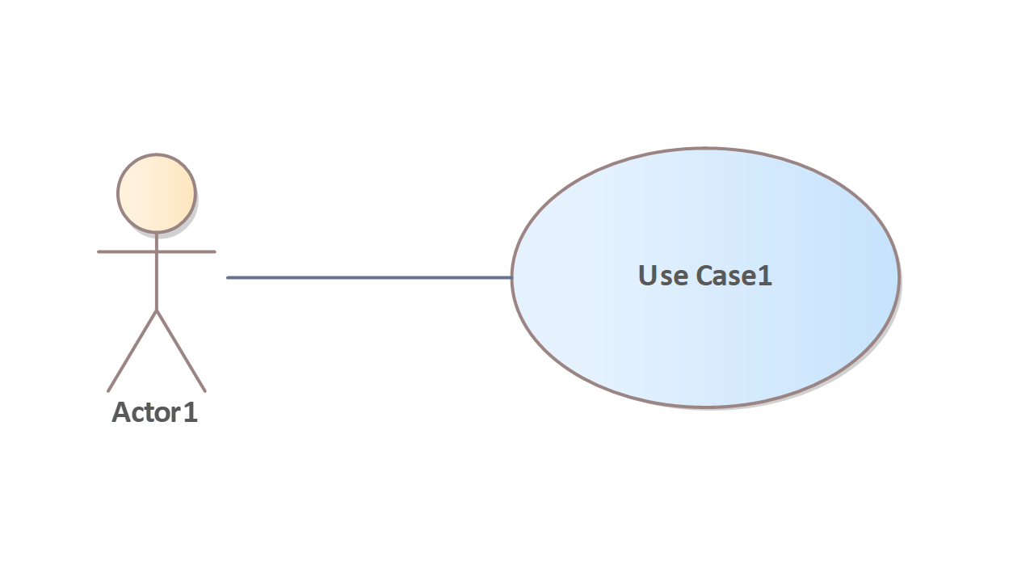
ANALISA DAN PERANCANGAN SISTEM
UML – Use Case Diagram
Dola Irwanto S.Kom., M.MSI
V1.0

Slide 2
Objektif
Pengertian Use Case Diagram
Komponen Diagram Use Case
Memodelkan Kebutuhan Use Case
Use Case Skenario
Kesalahan dalam memodelkan use case

Slide 3
Pengertian
Diagram Use Case adalah alat bantu yang dapat digunakan untuk memodelkan interaksi antar sistem dengan pihak luar.
Pada diagram use case, kita dapat menggambarkan peran atau fungsi apa yang dilakukan oleh pihak luar terhadap system, untuk mencapai tujuan tertentu.

Slide 4
Komponen dalam Use Case Diagram
Diagram Use Case terdiri dari atas :
Actor
Use case
Relasi / Asosiasi
System boundary

Slide 5
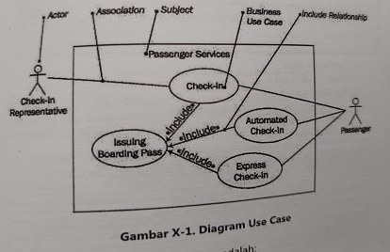
Gambar berikut menampilkan komponen2 pada diagram use case. Subject menyatakan “judul” atau tema use case tersebut.

Slide 6

Aktor
Aktor mewakili sebuah role atau peranan yang dilakukan oleh pihak luar ketika berinteraksi dengan system.
Aktor dapat berupa orang (customer, supplier, students, lecturer), atau lembaga (bank, sekolah, dep keuangan), atau system lain.

Slide 7

Use Case
Use case menggambarkan interaksi antara actor dengan system yang juga mewakili fungsionalitas system.
Use case digambarkan berupa lingkaran elips dengan nama di bagian dalamnya.
Nama use case berupa kata kerja.

Slide 8

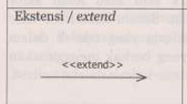
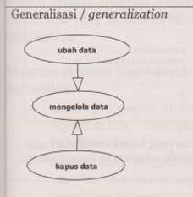

Relationship
Relationship adalah hubungan antar elemen yg dapat berupa hubungan antar use case ataupun antar actor.
Hubungan ini dapat berupa:
Asosiasi khusus yang berupa include dan extend
Generalisasi antar actor atau antar use case

Slide 9
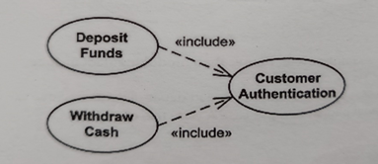
Relationship (include)
Include adalah asosiasi antara use case yang menyatakan keharusan menyertakan perilaku atau fungsionalitas dari use case lain.
Include digambarkan dengan panah terputus dengan ujung anak panah, dengan arah dar bagan yang memanggil atau yang menyertakan ke bagian yang dipanggil (disertakan). Pada garis panah diberi keterangan <<include>>.

Slide 10
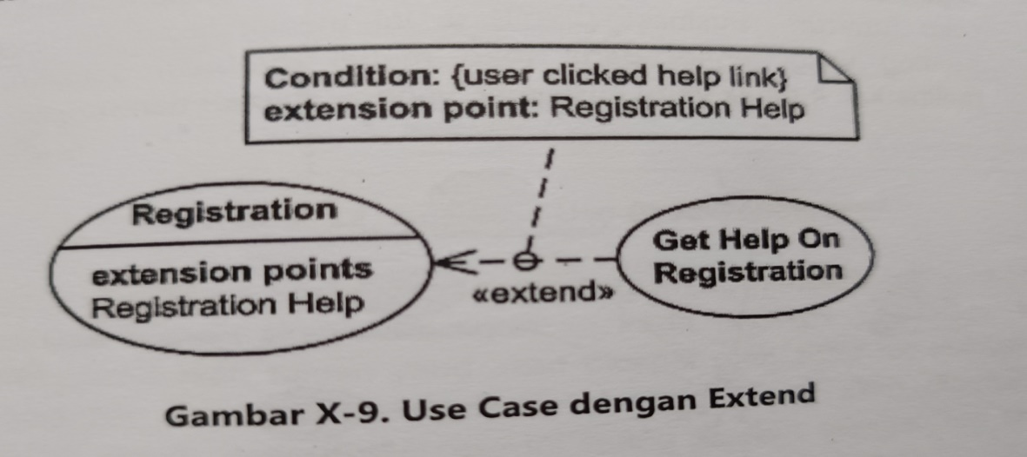
Relationship (Extend)
Relasi extend menyatakan bahwa satu fitur atau perilaku tambahan dapat ditambahkan (optional) ke satu perilaku pada satu use case.
Use case yang dikembangkan (extended) bersifat independent terhadap usecase tambahan (extending).
Relasi extend dinyatakan dengan garis putus dengan panah terbuka dengan arah dari extending use case (use case opsional) ke extended use case (use case yang dikembangkan). Garis ini diberi nama <<extend>>.

Slide 11
Memodelkan Kebutuhan Sistem
Kebutuhan system adalah rancangan fitur, property dan perilaku system yg diperlukan pengguna.
Ketika kita membangun system, kita harus menyetujui sekumpulan fungsi yg harus disediakan system.
Demikian juga halnya jika kita harus mengelola system, kita harus mengetahui bagaimana perilaku system agar dapat menggunakannya dengan baik dan benar.
Requirement atau kebutuhan system dapat dituliskan dalam berbagai bentuk, baik ekspresi teks tidak terstruktur sampai bentuk bahasa formal. Kebutuhan system juga dapat dinyatakan dengan sebuah use case.

Slide 12
Langkah2 untuk memodelkan kebutuhan system:
Menentukan konteks system dengan cara mengidentifikasi actor yang terlibat pada system.
Untuk setiap actor, tentukan perilaku yg diharapkan atau dibutuhkan dari system.
Beri nama setiap perilaku tersebut sebagai use case
Kelompokkan use case yg umum menjadi satu use case baru yang digunakan oleh use case lain, kelompokkan perilaku alternative menjadi use caser baru yg akan menjadi ekstensi dari perilaku utama.
Modelkan use case, actor dan relasinya dalam bentuk diagram.

Slide 13
Pertanyaan untuk mengidentifikasi para aktor:
Siapa pengguna use case utama?
Siapa yang membutuhkan dukungan untuk pekerjaan sehari-hari mereka?
Siapa yang bertanggung jawab dalam administrasi sistem?
Apa sistem perangkat eksternal/(perangkat lunak) yang harus dikomunikasikan oleh sistem?
Siapa yang memiliki minat pada hasil sistem?

Slide 14
Pertanyaan untuk mengidentifikasi use case:
Apa tugas utama yang harus dilakukan seorang aktor?
Adakah keinginan seorang aktor untuk meminta atau memodifikasi informasi yang terkandung dalam sistem?
Adakah keinginan seorang aktor untuk menginformasikan sistem tentang perubahan-perubahan dalam sistem lain?
Haruskah seorang aktor diberitahu tentang kejadian tak terduga dalam sistem?

Slide 15
Pertimbangan yg harus dilakukan ketika menggambarkan use case:
Berikan nama yg mencerminakn maksud use case tersebut.
Atur tata letak elemen untuk meminimalisasi garis yg saling bersilangan
Atur elemen secara spasial sehingga perilaku dan peran yg secara semantic berdekatan, juga secara fisik diletakkan berdekatan.
Gunakan notes dan warna jika diperlukan untuk memperjelas diagram.
Usahakan tidak terlalu banyak menampilkan relasi. Jika terlalu banyak relasi include dan extend, sebaiknya kembangkan dalam diagram yg berbeda.

Slide 16
USE CASE SCENARIO
Setiap business use case harus dilengkapi dengan scenario, yang menggambarkan bagaimana proses di dalam use case tersebut terjadi.
Saat ini banyak format template scenario, namun secara umum terdiri atas:
Nama
Deskripsi singkat.
Prakondisi: prasyarat untuk keberhasilan eksekusi.
Pascakondisi: status sistem setelah eksekusi berhasil.
Situasi kesalahan: kesalahan yang relevan dengan domain masalah.
Status sistem tentang terjadinya kesalahan.
Aktor yang berkomunikasi dengan use case.
Pemicu: peristiwa yang memulai / memulai use case.
Proses standar: langkah individu yang harus diambil
Proses alternatif: penyimpanan dari proses standar.

Slide 17
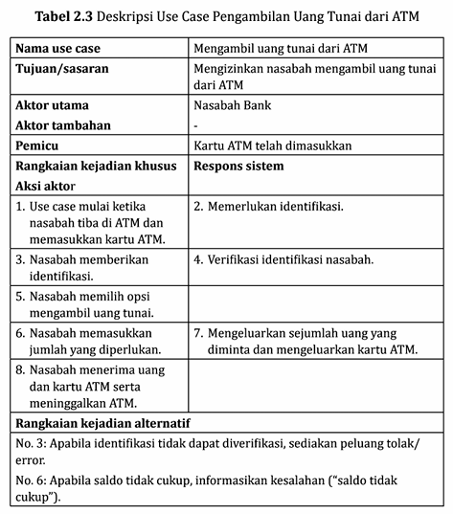
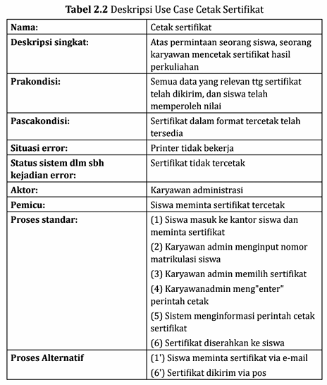
Contoh Deskripsi Use Case

Slide 18
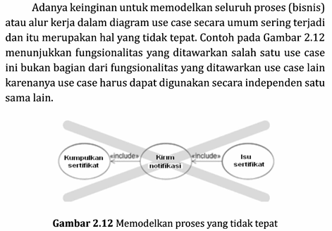
Kesalahan dalam memodelkan use case: Proses Pemodelan

Slide 19
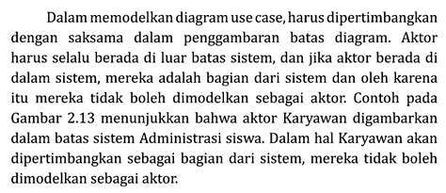
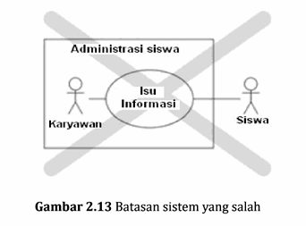
Kesalahan dalam memodelkan use case: Menentukan Batas Sistem

Slide 20
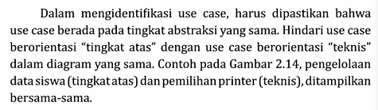
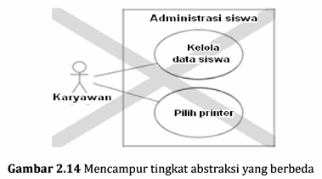
Kesalahan dalam memodelkan use case: Mencampur Tingkat Abstraksi yang Berbeda

Slide 21
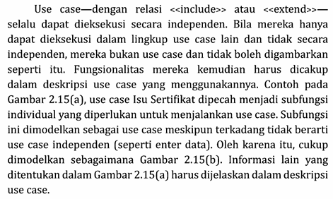
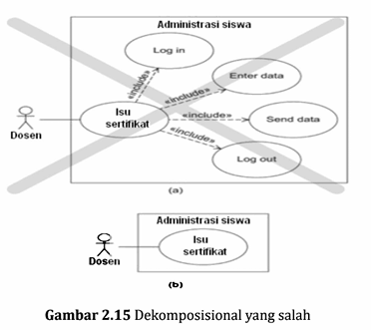
Kesalahan dalam memodelkan use case: Dekomposisi Fungsional

Slide 22
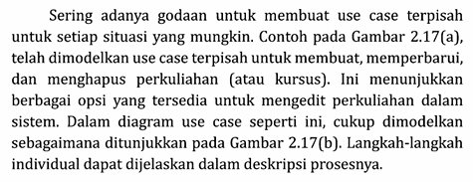
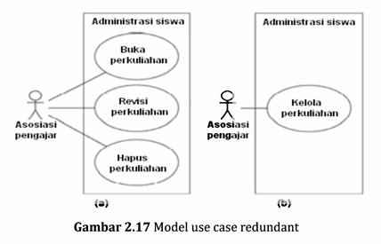
Kesalahan dalam memodelkan use case: Pemodelan Use Case Berlebihan

Slide 23
Terimakasih.

